Slide 1
_______________________________________ Основы алгоритмизации и объектно-ориентированного программирования _______________________________________
Глава 2
Тема урока:
Знакомство со средой объектно-ориентированного
программирования Visual Basic 2005
Цель урока: Научиться создавать и сохранять объект в новой среде программирования

Slide 2
I-й этап урока:
Алгоритм и его формальное исполнение.
Само слово алгоритм происходит от «algorithmi»-латинской формы написания имени выдающегося математика IX века аль-Хорезми, который сформулировал правила выполнения арифметических операций.
а) Свойства алгоритма и его исполнители:
Дискретность;
Результативность;
Массовость;
Детерминированность;
Выполнимость и понятность;

Slide 3
Алгоритм-это конечная последовательность действий, описывающая процесс преобразования объекта из начального состояния в конечное, записанная с помощью точных и понятных исполнителю команд.

Slide 4
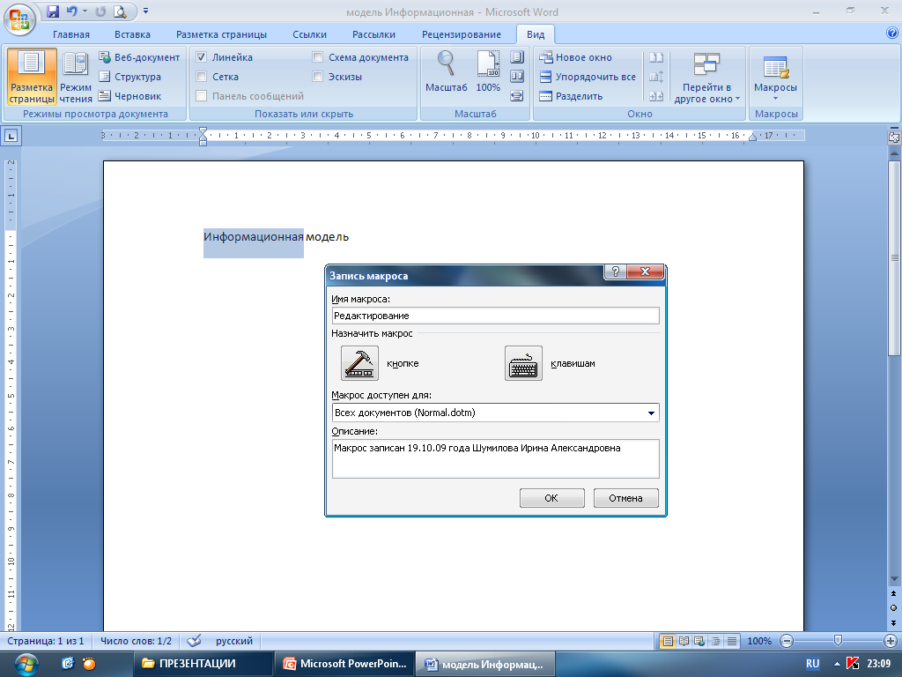

Slide 5
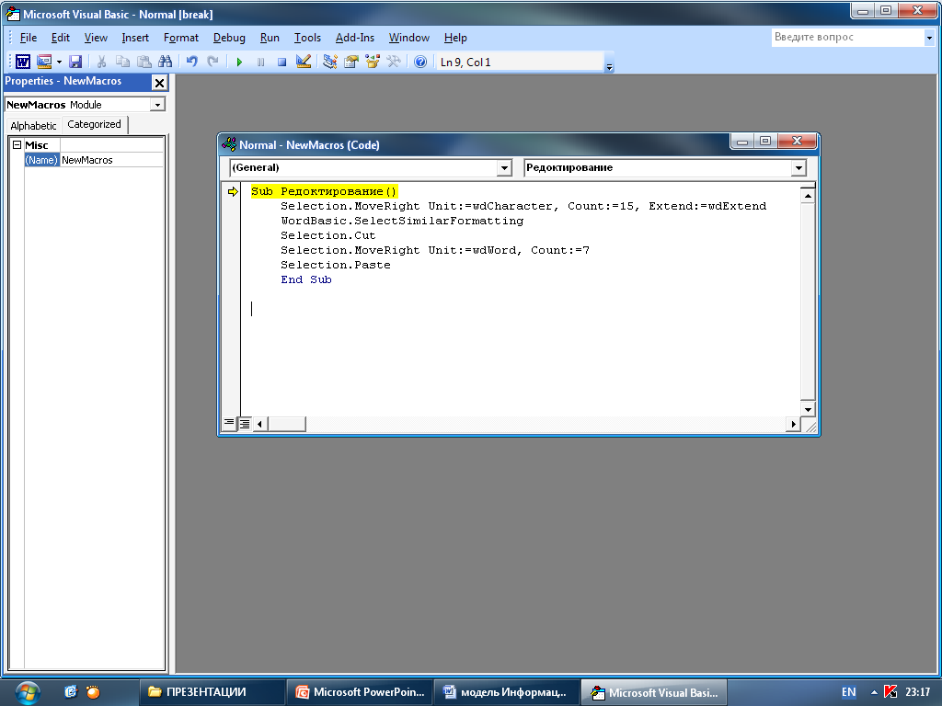

Slide 6
II-й этап урока
2. Выполнение алгоритмов человеком и ПК.
А) формальное выполнение алгоритмов человеком и компьютером.
Начальное и конечное состояние текста

Slide 7
Программа-это алгоритм записанный на «понятном» компьютеру языке программирования.

Slide 8
III-й этап урока
Разработка проекта в системе VBI 2005
VBA позволяет

Slide 9
VBI содержит программу –транслятор, благодаря которой проекты могут выполняться в самой системе, а также могут быть преобразованы в приложения ОС.
Программы трансляторы бывают 2-х типов:
Интерпретатор-это программа обеспечивающая «перевод» команд программы на машинный язык;
Компилятор-это программа, которая переводит весь текст программы на машинный язык.

Slide 10
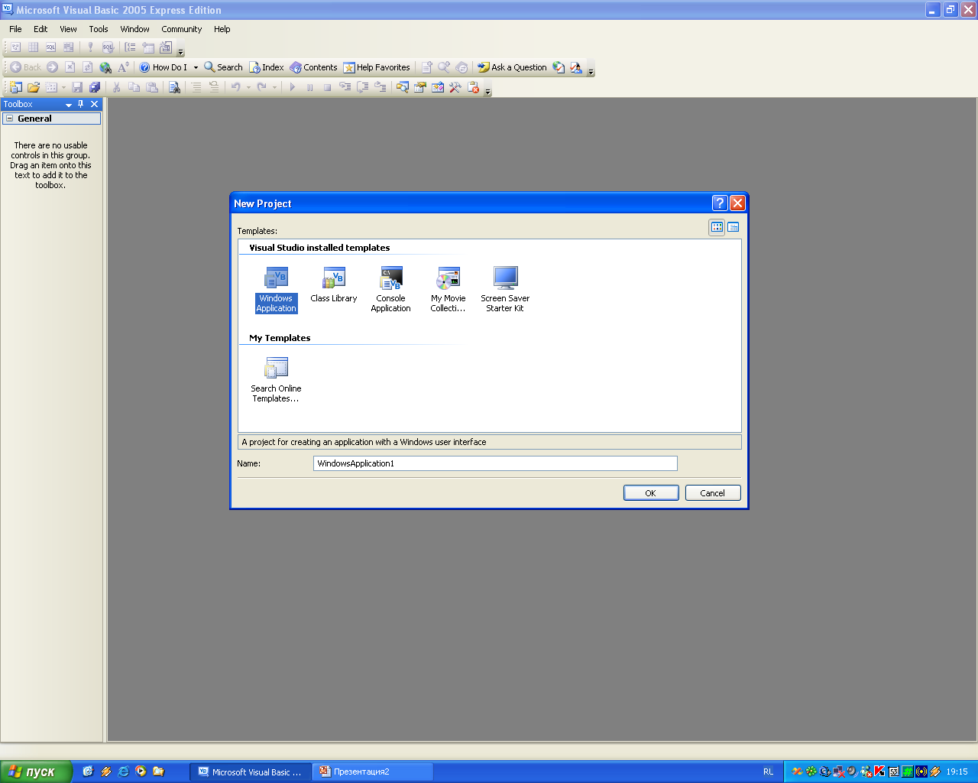

Slide 13
Этапы разработки проекта
Создание графического интерфейса проекта;
Установка значений свойств объектов графического интерфейса;
Создание и редактирование программного кода;
Сохранение проекта.

Slide 14
Задание для самостоятельного выполнения
2.3 стр. учебника 60.
Закрепление материала урока (краткий обзор по теме);
д/З §2.1- (2.2.1).

